Slide 1
VISUAL
BASIC 6.0
CONCEPTOS BASICOS

Slide 2
Visual Basic es un entorno de desarrollo diseñado para la creación de aplicaciones para los entornos de trabajo Microsoft Windows 95, 98, NT, 2000 y XP.
Este lenguaje auna las posibilidades de un lenguaje de alto nivel con las herramientas de diseño gráfico, lo cual nos dá acceso a todas las funciones de los sistemas anteriormente citados.

Slide 3

Barra de herramientas
Permite un acceso rápido a los comando más utilizados.

Slide 4
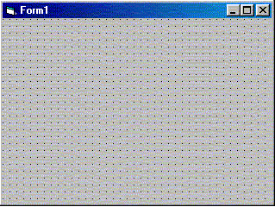
Diseñador de formularios
Es la ventana en la que se diseñará la interfaz de la aplicación, en ella se pueden agregar controles gráficos e imágenes. Cada formulario de una aplicación aparecerá en su propia ventana.

Slide 5

Cuadro de herramientas
En el cuadro de herramientas podemos encontrar un conjunto de herramientas que permiten insertar los objetos o controles en el formulario durante en tiempo de diseño, los objetos más comunes son botones(command), etiqueta (label), cuadros de imagen(Picture), imágenes(Image), etc...

Slide 6
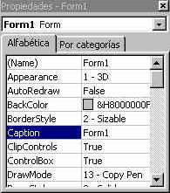
Ventana de propiedades
Los objetos tiene asociados unas propiedades que describen sus atributos, valores, comportamiento y apariencia del objeto. Las opciones de esta ventana son:

Slide 7
Lista desplegable de objetos: Donde podremos visualizar el nombre de los objetos de la aplicación.
Lista de propiedades del objeto seleccionado: Al seleccionar un objeto con la lista desplegable anteriormente mencionada nos aparecerán las propiedades del mismo (name, visible, appearence, borderstyle, etc...). En la lista de propiedades se pueden modificar las propiedades del objeto. Se puede visualizar de dos formar, por categoría o alfabéticamente.

Slide 8
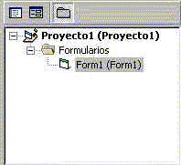
Ventana de proyectos
Contiene la lista de los archivos que forman parte de la aplicación. Los tipos de archivos que se pueden incluir en un proyecto son:

Slide 9
Archivo de Proyecto: Es el que realiza el seguimiento de todos los ficheros que forman parte de la aplicación. Se guarda en un fichero con la extensión .VBP
Archivo de Recursos: Aquí se guardan cadenas de texto, mapas de bits, y demás datos que puedan modificarse sin tener que volver a modificar el código. Se guardan con una extensión .RES

Slide 10
Módulo de Formulario: Contiene controles y código, sólo hay uno por formulario. Se guardan con extensión FRM
Módulo de Clase: Son similares a los módulos de formulario. Se guardan con la extensión .CLS
Módulo Estándar: Sólo pueden contener código. Tienen una extensión .BAS
Controles ActiveX: Controles que se pueden añadir al cuadro de herramientas e incluirlos en un formulario

Slide 11
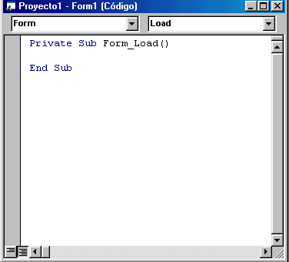
Ventana editor de código
En esta ventana es donde se incluye el código de la aplicación. Se creará una ventana de código para cada formulario o módulo de la aplicación. Para tener acceso a la ventana de edición, la forma más sencilla es hacer doble click sobre el formulario o sobre el objeto al cual quiera incluir código.

